Slide 1
VALIDACIÓN DEL MÉTODO DE NIVELACIÓN GPS EN EL ECUADOR CONTINENTAL, MEDIANTE EL ANÁLISIS DE VARIACIÓN DE ONDULACIÓN GEOIDAL
Autores:
Enríquez Hidalgo, Dennys Alexander
Cárdenas Martínez, Santiago José
Director:
Leiva González, César Alberto

Slide 2
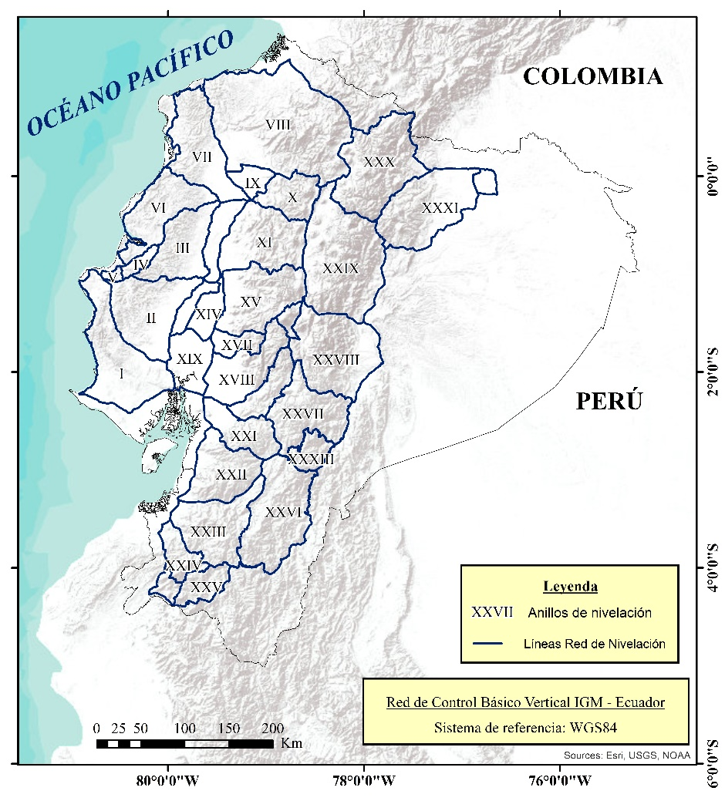
INTRODUCCIÓN
La RCBV, se constituyó bajo la concepción de que el geoide y el nivel medio del mar son superficies coincidentes.
Plano de referencia oficial de las alturas es el nivel medio del mar, con su origen ubicado en el mareógrafo de La Libertad.
A partir del dátum vertical, se ha materializado la RCBV mediante nivelación geométrica.

Slide 3
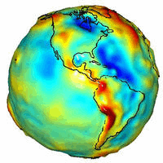
PROBLEMA
Sistemas de posicionamiento global por satélite (GNSS), coordenadas geodésicas
Elipsoide ≠ nivel medio del mar
Determinación de coordenadas sobre el nivel medio del mar
Método tradicional, nivelación geométrica
Campañas de nivelación
Condiciones atmosféricas y topográficas Posicionamiento GPS

Slide 4
OBJETIVO GENERAL
Hipótesis
Errores inferiores a 15 cm
Zona de variación de ondulación geoidal
Distancia a la base
Validar el método de nivelación GPS en el Ecuador Continental, mediante el análisis de variación de ondulación geoidal para obtener alturas referidas al nivel medio del mar (alturas oficiales en Ecuador), utilizando únicamente técnicas de posicionamiento satelital.
A mayor gradiente de ondulación geoidal y distancia a la base mayor error en alturas

Slide 5
Objetivos específicos
Mapa de gradiente de ondulación geoidal del Ecuador Continental
Plan de muestreo de las placas componentes de la Red de Control Básico Vertical del Ecuador
Posicionamiento y post-procesamiento GPS
Método de nivelación GPS a partir de las coordenadas derivadas del posicionamiento satelital.
Análisis estadístico de los errores obtenidos con el método de nivelación GPS.

Slide 6
NIVELACIÓN GPS
Superficie terrestre
P
Q
$$H_{P}^{n}= h_{P}−ɳ_{P}$$
$Desconocido$
$$H_{P}^{n}$$
$$H_{Q}^{n}= h_{Q}−ɳ_{Q}$$
Nivel medio del mar ≈
$$H_{Q}^{n}$$
$$h_{P}$$
$H_{P}^{n}− H_{Q}^{n}= h_{P}−h_{Q}−ɳ_{P}+ɳ_{Q}$
Geoide
$$h_{Q}$$
$$H_{P}^{n}= H_{Q}^{n}+\left(h_{P}−h_{Q}\right)−\left(ɳ_{P}−ɳ_{Q}\right)$$
$$ɳ_{P}$$
$$ɳ_{Q}$$
Elipsoide

Slide 7
METODOLOGÍA
Mapa de gradiente de ondulación geoidal
Zonas homogéneas
Plan de muestreo RCBV
Posicionamiento GPS
Procesamiento de datos GPS
Aplicación Nivelación GPS
Errores del método propuesto con respecto al método de nivelación geométrica
Análisis estadístico

Slide 8
EGM08

Slide 9
MAPA DE GRADIENTE

Slide 10
ZONIFICACIÓN GRADIENTE
Zona de variación (gradiente) | Descripción | Intervalo (ppm)
1 | Baja | 0.0001 – 0.0379
2 | Ligeramente suave | 0.0380 – 0.0739
3 | Suave | 0.0740 – 0.1126
4 | Moderada | 0.1127 – 0.1608
5 | Fuerte | 0.1609 – 0.2412
Zona 1
Zona 2
Zona 3
Zona 4
Zona 5

Slide 11
SELECCIÓN LÍNEAS DE NIVELACIÓN
Zona de variación | Anillo | Línea | Ubicación
1 | IX | L3 | Quito – Latacunga
2 | II | L5 | Manta – Montecristi
3 | XXIX | L1 | Cuyuja – Baeza
4 | I | L1 | Puerto López – La Libertad
5 | IX | L4 | Latacunga – Quevedo
1 (Verificación) | XXXI | L1 | Ambato – Baños

Slide 12
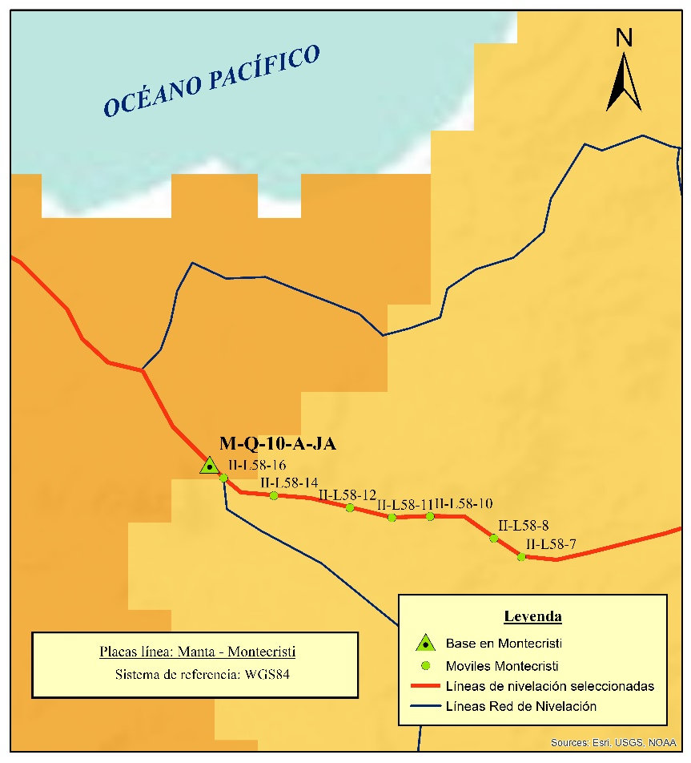
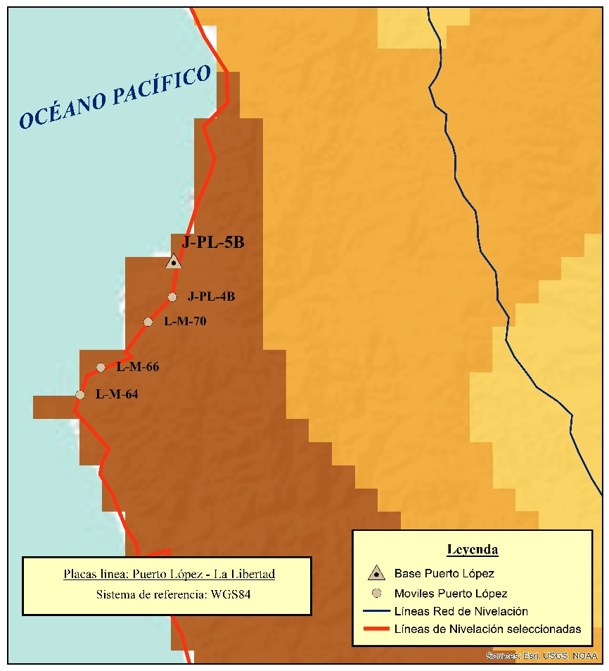
RECONOCIMIENTO DE PLACAS
Nombre | Identificación | Distancia (km)
J-PL-5B | Base
J-PL-4B | Móvil | 2.95
L-M-70 | Móvil | 5.85
L-M-66 | Móvil | 8.99
L-M-64 | Móvil | 13.19
Línea Manta – Montecristi
Nombre | Identificación | Distancia (km)
M-Q-10-A-AJ | Base
II-L58-16 | Móvil | 0.83
II-L58-14 | Móvil | 3.06
II-L58-12 | Móvil | 6.31
II-L58-11 | Móvil | 8.16
II-L58-10 | Móvil | 9.73
II-L58-8 | Móvil | 12.62
II-L58-7 | Móvil | 13.97
Línea Puerto López – La Libertad

Slide 13
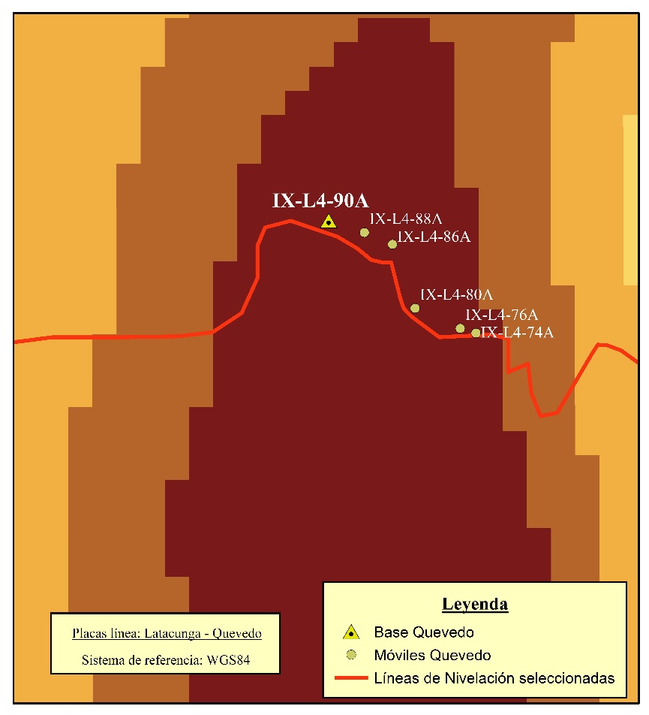
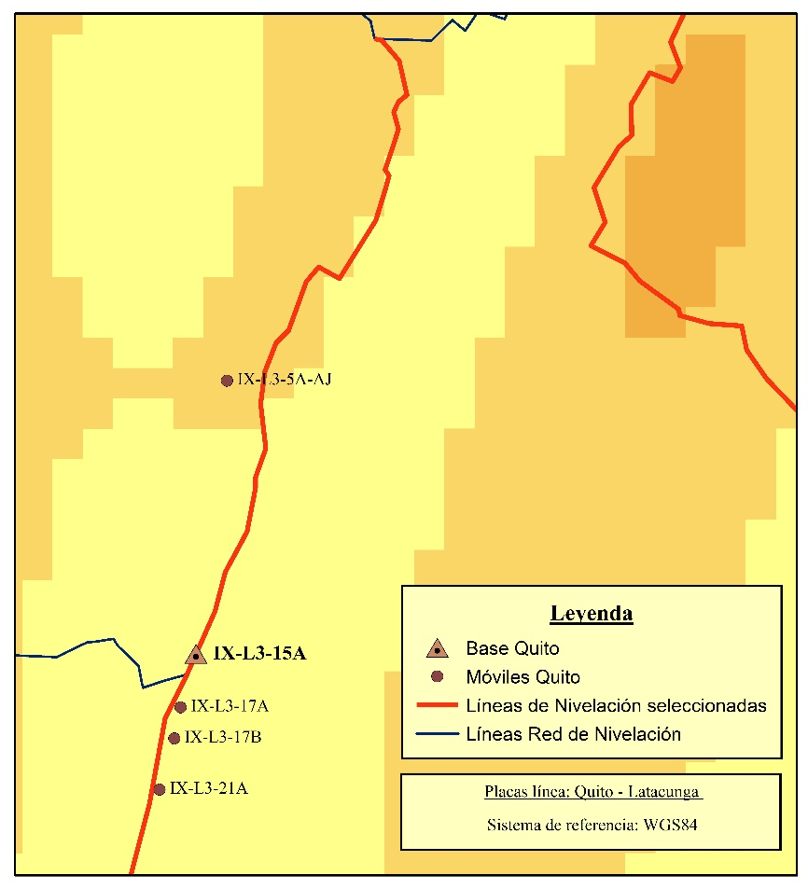
Nombre | Identificación | Distancia (km)
IX-L3-15A | Base
IX-L3-17A | Móvil | 3.42
IX-L3-17B | Móvil | 4.59
IX-L3-21A | Móvil | 5.32
IX-L3-5A-AJ | Móvil | 16.8
Línea Latacunga – Quevedo
Línea Quito – Latacunga
Nombre | Identificación | Distancia (km)
IX-L4-90A | Base
IX-L4-88A | Móvil | 2.90
IX-L4-86A | Móvil | 5.24
IX-L4-80A | Móvil | 9.45
IX-L4-76A | Móvil | 13.06
IX-L4-74A | Móvil | 14.24

Slide 14
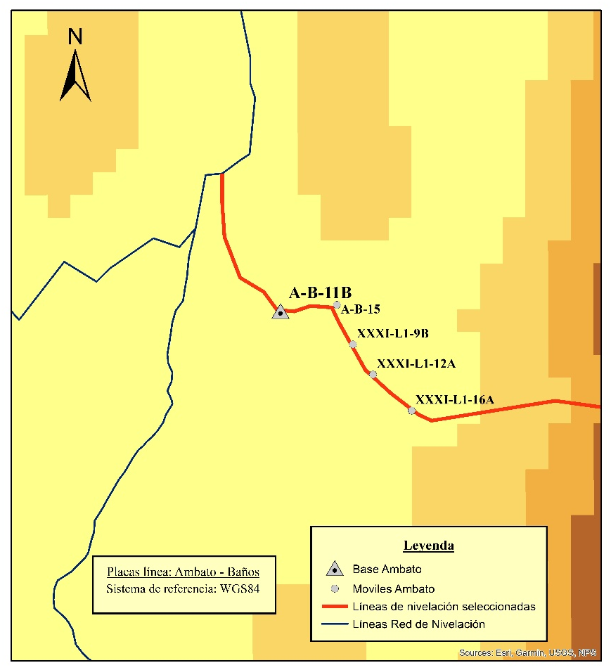
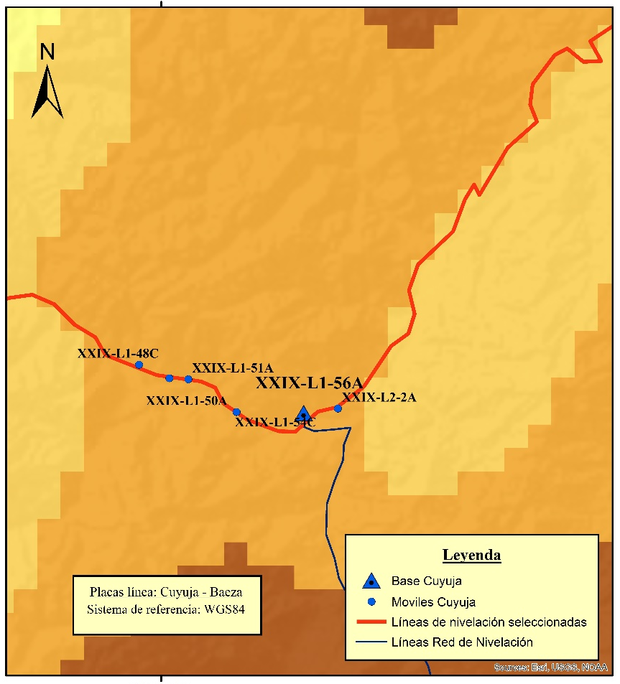
Nombre | Identificación | Distancia (km)
XXIX-L1-56A | Base
XXIX-L2-2A | Móvil | 3.80
XXIX-L1-54C | Móvil | 4.75
XXIX-L1-51A | Móvil | 9.25
XXIX-L1-50A | Móvil | 10.68
XXIX-L1-48C | Móvil | 13.31
Línea Ambato – Baños
Línea Cuyuja – Baeza
Nombre | Identificación | Distancia (km)
A-B-11B | Base
A-B-15 | Móvil | 4.62
XXXI-L1-9B | Móvil | 6.50
XXXI-L1-12A | Móvil | 9.14
XXXI-L1-16A | Móvil | 13.42
XXXI-L1-18A | Móvil | 15.17

Slide 15
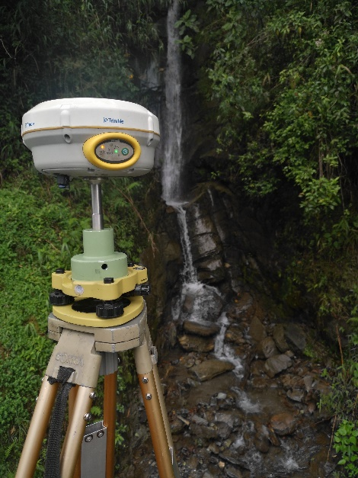
Posicionamiento GPS
Parámetro | Descripción
Razón de grabación | 5 segundos
Máscara de elevación | 10 grados
Tiempo de ocupación | 30 min, 1 hora, 7 horas
Frecuencia | Simple y doble
PDOP máximo | 7
Tipo de altura | Inclinada o vertical

Slide 16
Procesamiento De Datos GPS
Proyección | UTM, Zona 17 Sur
Máscara de elevación: | 15°
Intervalo de procesamiento: | 5 segundos
Tipo de efeméride: | Precisas
Control de calidad del procesamiento: |  | Indicador (m) | Fallida (m)
 | Horizontal | 0.005 + 1 ppm | 0.010 + 2 ppm
 | Vertical | 0.010 + 2 ppm | 0.020 + 4 ppm
Satélites: | GPS + GLONASS

Slide 17
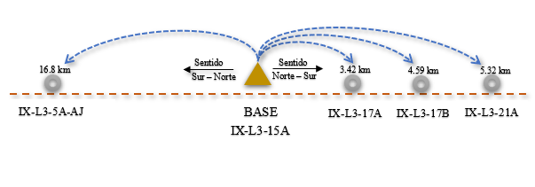
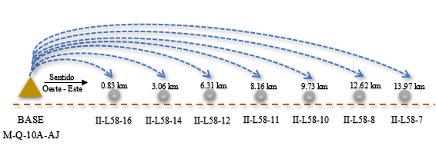
Aplicación Nivelación GPS
Zona 1: Línea Quito - Latacunga
Zona 2: Línea Manta – Montecristi

Slide 18
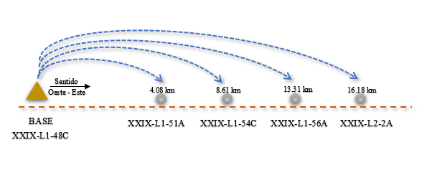
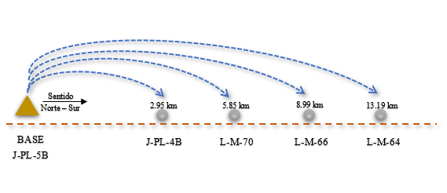
Zona 3: Línea Cuyuja – Baeza
Zona 4: Línea Puerto López – La Libertad

Slide 19
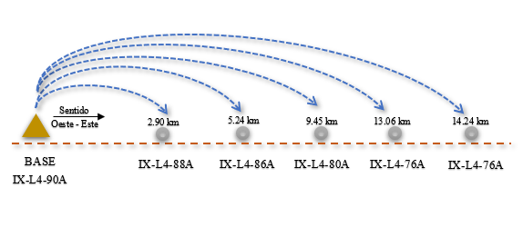
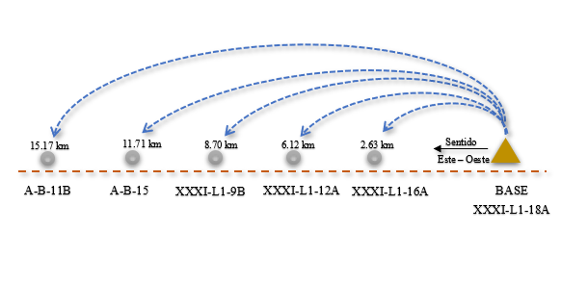
Zona 5: Línea Latacunga – Quevedo
Zona 1: Línea Ambato – Baños

Slide 20
Errores alturas Zona 1 Línea Quito – Latacunga
Placa | Altura Nivelación IGM (m) | Altura Nivelación GPS (m) | Distancia (km) | Error (cm) | PPM (mm/km)
BASE IX-L3-15A | 2777.4079
IX-L3-17A | 2857.1878 | 2857.2084 | 3.42 | 2.06 | 6.02
IX-L3-17B | 2918.2171 | 2918.263 | 5.36 | 4.59 | 8.57
IX-L3-21A | 3000.2781 | 3000.3313 | 8.62 | 5.32 | 6.17
IX-L3-5A-AJ | 2902.1377 | 2901.8997 | 16.84 | 23.8 | 14.13
Estadístico | Errores
Número de datos | 4
Media aritmética (cm) | 8.94
Desviación estándar (cm) | 10.00
Mínimo (cm) | 2.06
Máximo (cm) | 23.8

Slide 21
Errores alturas Zona 1 Línea Quíto – Latacunga

Slide 22
Errores alturas Zona 2 Línea Manta - Montecristi
Placa | Altura Nivelación IGM (m) | Altura Nivelación GPS (m) | Distancia (km) | Error (cm) | PPM (mm/km)
BASE M-Q-10-A-JA | 120.3987
II-L58-16 | 113.7232 | 113.7298 | 0.83 | 0.66 | 7.93
II-L58-14 | 131.6744 | 131.6896 | 3.06 | 1.52 | 4.96
II-L58-12 | 184.7069 | 184.7522 | 6.31 | 4.53 | 7.18
II-L58-11 | 223.0409 | 223.0943 | 8.16 | 5.34 | 6.55
II-L58-10 | 277.0653 | 277.1455 | 9.73 | 8.02 | 8.24
II-L58-8 | 148.9549 | 149.0725 | 12.62 | 11.76 | 9.32
II-L58-7 | 110.673 | 110.9065 | 13.97 | 23.35 | 16.71
Estadístico | Errores
Número de datos | 7
Media aritmética (cm) | 6.80
Desviación estándar (cm) | 7.79
Mínimo (cm) | 0.66
Máximo (cm) | 23.35

Slide 23
Errores alturas Zona 2 Línea Manta - Montecristi

Slide 24
Errores alturas Zona 3 Línea Cuyuja - Baeza
Placa | Altura Nivelación IGM (m) | Altura Nivelación GPS (m) | Distancia (km) | Error (cm) | PPM (mm/km)
BASE XXIX-L1-48C | 2364.8365
XXIX-L1-51A | 1845.2998 | 2217.1393 | 4.08 | 4.45 | 10.90
XXIX-L1-54C | 1933.3276 | 1933.2618 | 8.61 | 6.58 | 7.64
XXIX-L1-56A | 2217.0948 | 1819.9136 | 13.31 | 18.39 | 13.82
XXIX-L2-2A | 2306.3153 | 1845.0719 | 16.18 | 22.79 | 14.08
Estadístico | Errores
Número de datos | 4
Media aritmética (cm) | 13.05
Desviación estándar (cm) | 8.93
Mínimo (cm) | 4.45
Máximo (cm) | 22.79

Slide 25
Errores alturas Zona 3 Línea Cuyuja - Baeza

Slide 26
Errores alturas Zona 4 Línea Puerto López – La Libertad
Placa | Altura Nivelación IGM (m) | Altura Nivelación GPS (m) | Distancia (km) | Error (cm) | PPM (mm/km)
BASE J-PL-5B | 34.7179
J-PL-4B | 28.8921 | 28.896 | 2.95 | 0.39 | 1.32
L-M-70 | 14.6718 | 14.7303 | 5.35 | 5.85 | 10.93
L-M-66 | 100.2567 | 100.1939 | 10.42 | 15.27 | 14.66
L-M-64 | 6.5956 | 6.5496 | 13.19 | 16.48 | 12.50
Estadístico | Errores
Número de datos | 4
Media aritmética (cm) | 9.50
Desviación estándar (cm) | 7.71
Mínimo (cm) | 0.39
Máximo (cm) | 16.48

Slide 27
Errores alturas Zona 4 Línea Puerto López – La Libertad

Slide 28
Errores alturas Zona 5 Línea Latacunga – Quevedo
Placa | Altura Nivelación IGM (m) | Altura Nivelación GPS (m) | Distancia (km) | Error (cm) | PPM (mm/km)
BASE IX-L4-90A | 716.2725
IX-L4-88A | 862.4847 | 862.5272 | 2.90 | 4.25 | 14.68
IX-L4-86A | 1012.2921 | 1012.3638 | 5.24 | 7.17 | 13.69
IX-L4-80A | 1618.0884 | 1618.2529 | 9.45 | 16.45 | 17.40
IX-L4-76A | 2065.967 | 2066.2767 | 13.06 | 30.97 | 23.71
IX-L4-74A | 2261.9904 | 2262.3178 | 14.24 | 32.74 | 22.98
Estadístico | Errores
Número de datos | 5
Media aritmética (cm) | 18.31
Desviación estándar (cm) | 13.17
Mínimo (cm) | 4.25
Máximo (cm) | 32.74

Slide 29
Errores alturas Zona 5 Línea Latacunga – Quevedo

Slide 30
Errores alturas Zona 1 Línea Ambato – Baños (Verificación)
Placa | Altura Nivelación IGM (m) | Altura Nivelación GPS (m) | Distancia (km) | Error (cm) | PPM (mm/km)
BASE XXXI-L1-18A | 1943.6354
XXXI-L1-16A | 2006.2484 | 2006.27095 | 4.62 | 2.25 | 8.57
XXXI-L1-12A | 2063.8385 | 2063.80835 | 6.50 | 3.02 | 4.93
XXXI-L1-9B | 2360.9956 | 2360.96265 | 9.14 | 3.29 | 3.78
A-B-15 | 2464.5428 | 2464.63955 | 13.42 | 9.68 | 8.26
A-B-11B | 2724.4496 | 2724.64565 | 15.14 | 19.60 | 12.92
Estadístico | Errores
Número de datos | 5
Media aritmética (cm) | 7.57
Desviación estándar (cm) | 7.36
Mínimo (cm) | 2.25
Máximo (cm) | 19.6

Slide 31
Errores alturas Zona 1 Línea Ambato – Baños (Verificación)

Slide 32
RESUMEN DE LÍNEAS NIVELACIÓN GPS

Slide 33
Errores típicos Nivelación GPS
Zona de variación | Errores Típicos
 | 5 cm | 10 cm | 15 cm
1 | 10.4 | 13.7 | 14.6
2 | 7.8 | 11.2 | 13.8
3 | 6.9 | 10.1 | 12.0
4 | 5.1 | 7.3 | 10.1
5 | 3.8 | 6.8 | 8.9

Slide 34
Conclusiones
Se generó el mapa de zonificación de gradiente de ondulación geoidal con cinco zonas homogéneas de variación (baja, ligeramente suave, suave, moderada y fuerte).
El método de nivelación GPS, permite obtener alturas referidas al nivel medio del mar (alturas oficiales en el Ecuador), a partir del uso de alturas niveladas IGM, alturas elipsoidales, derivadas del posicionamiento satelital, y ondulaciones geoidales (EGM08).
Los menores errores del método pertenecen a las placas niveladas en la zona 1 de variación de ondulación geoidal, mientras los errores mayores corresponden a la zona 5, lo que justifica, la definición de las zonas homogéneas de variación de ondulación geoidal, realizada, en este estudio.
Con respecto a la hipótesis planteada, el método de nivelación GPS, permite obtener errores menores a 15 cm, en la determinación de alturas referidas al nivel medio del mar. Pero estos errores dependen de la zona de variación y la distancia a la base

Slide 35
Recomendaciones
Se recomienda el uso del método de nivelación GPS, para distintos trabajos que requieran altura referida al nivel medio del mar, considerando los errores de esta técnica, en función de la distancia de nivelación y la zona de variación de ondulación geoidal.
La precisión del método también depende de la calidad del posicionamiento GNSS, por lo que se recomienda que los puntos a nivelar cumplan con buenas condiciones de observación satelital.
Se recomienda al Instituto Geográfico Militar, considere a este método no convencional, en la determinación de altura sobre el nivel medio del mar, como alternativa a la nivelación geométrica tradicional, considerando la optimización de recursos técnicos, logísticos y financieros.

Slide 36
En este estudio se nivelaron mediante el uso de GPS
Aproximadamente 90 kilómetros
El total invertido si se considera alquiler de los equipos 1700
Si se realizaría con nivelación geométrica el costo aproximado sería de
25 000 doláres

Slide 37
Agradecimientos
Al Instituto Geográfico Militar por proporcionar los datos fundamentales para el desarrollo de este proyecto de investigación.
A la Empresa Leiva & Leiva Ingeniería Cia. Ltda. Por el apoyo técnico y logístico para el desarrollo de este trabajo.

Slide 38
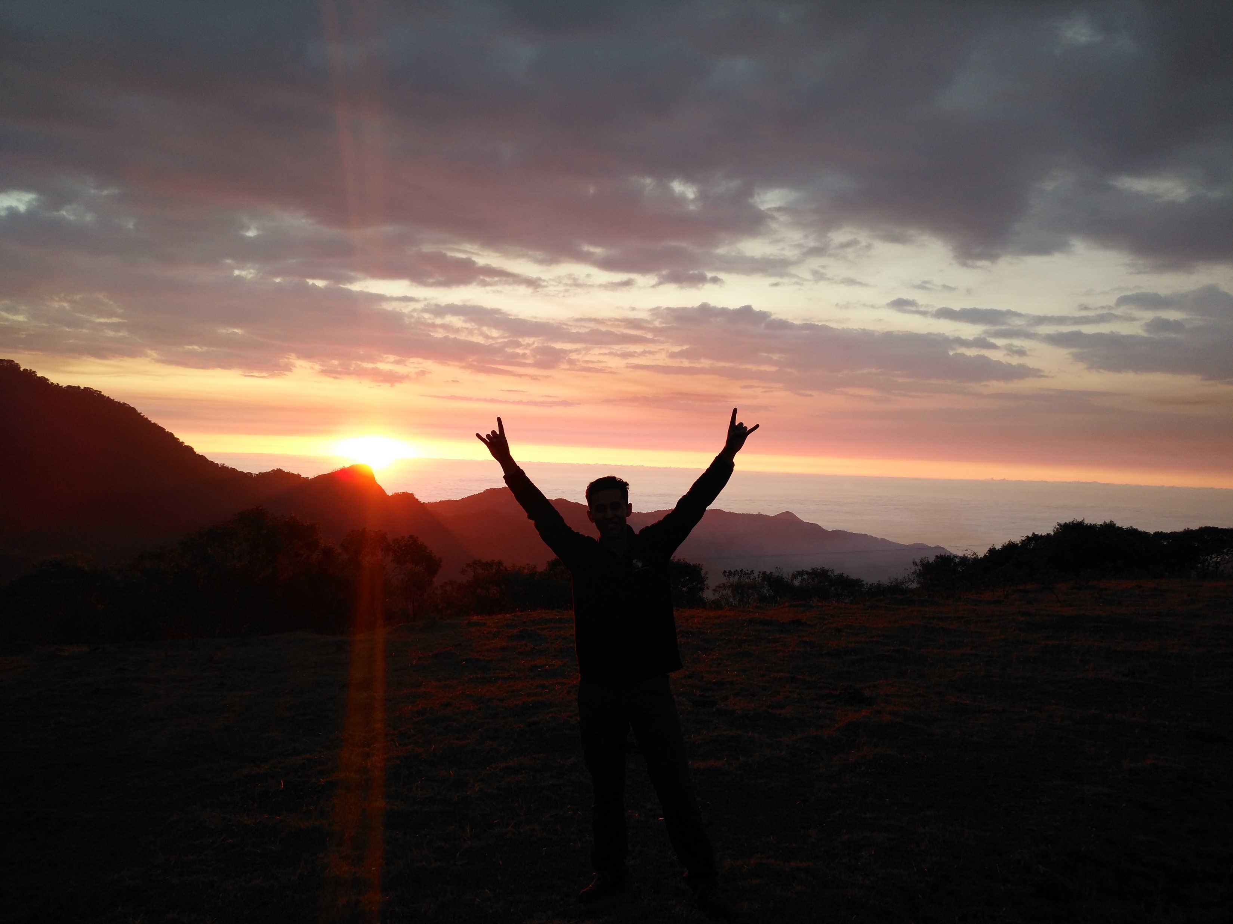
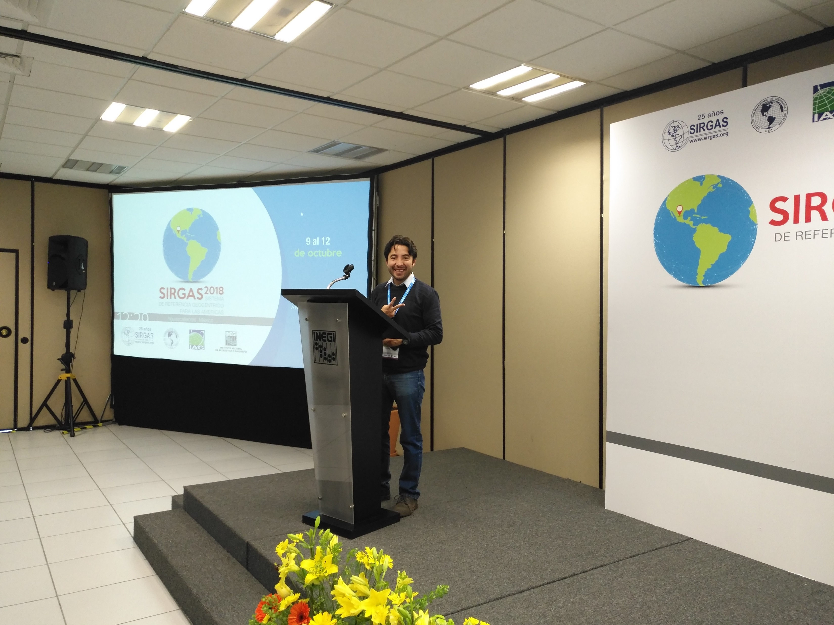
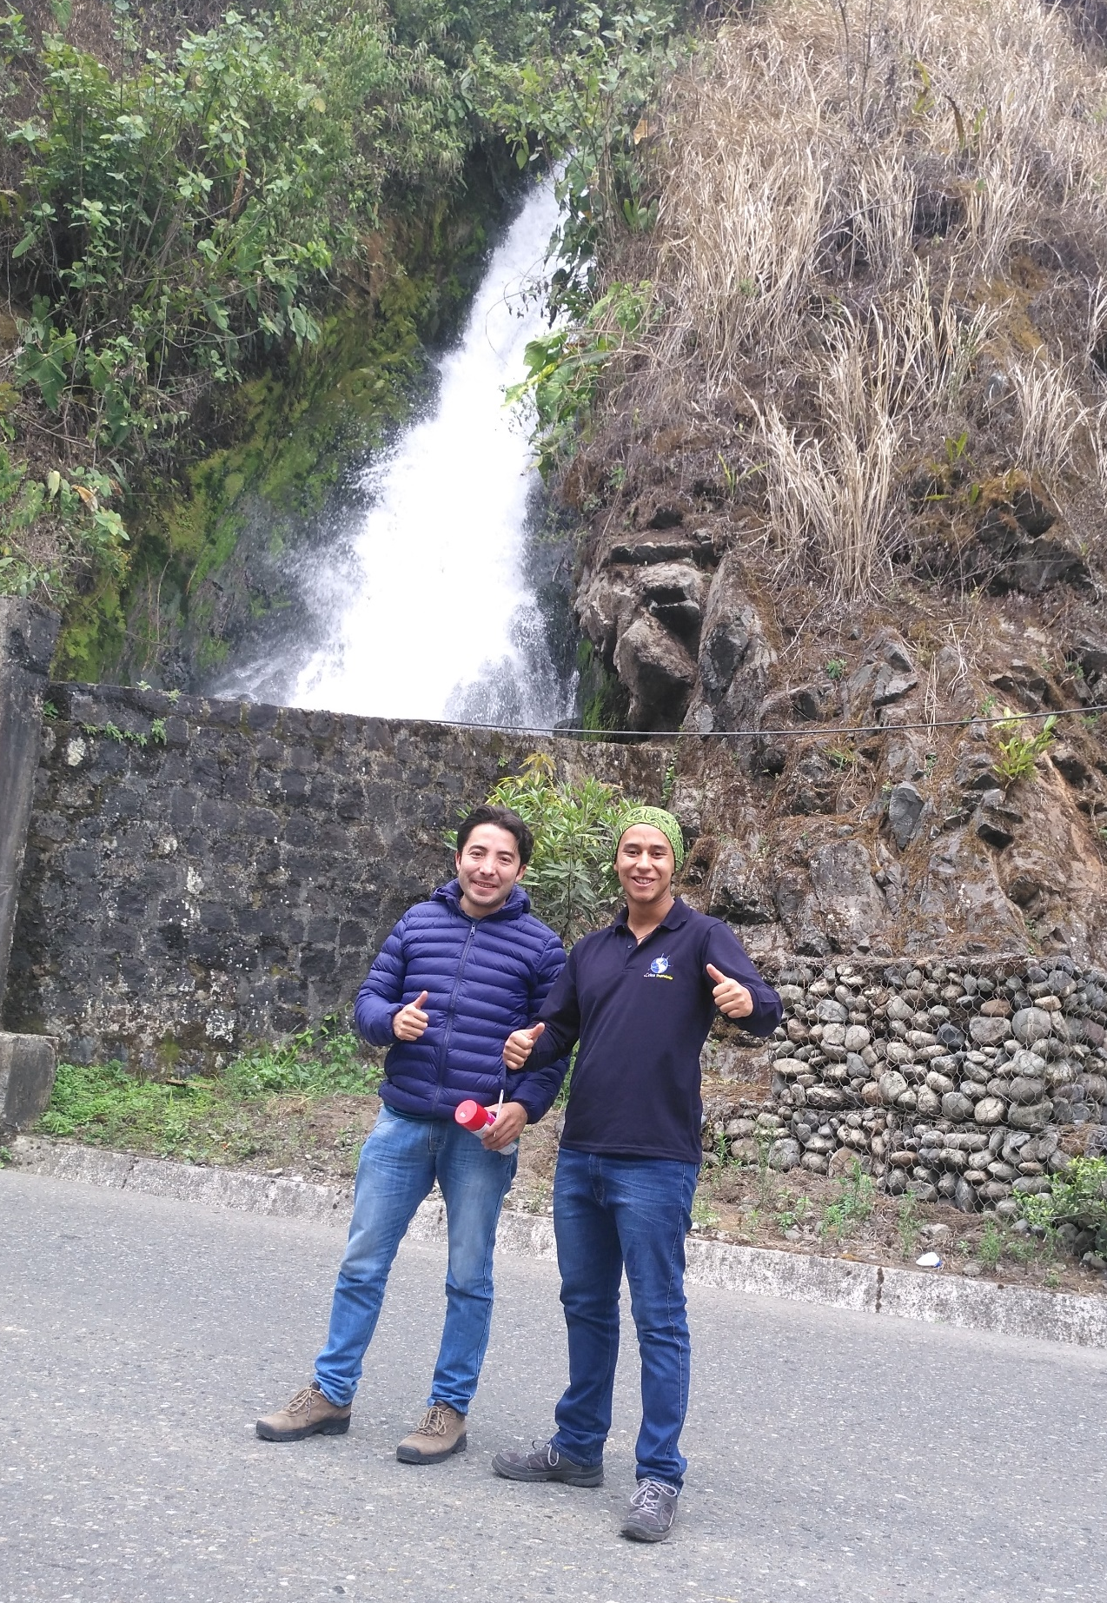
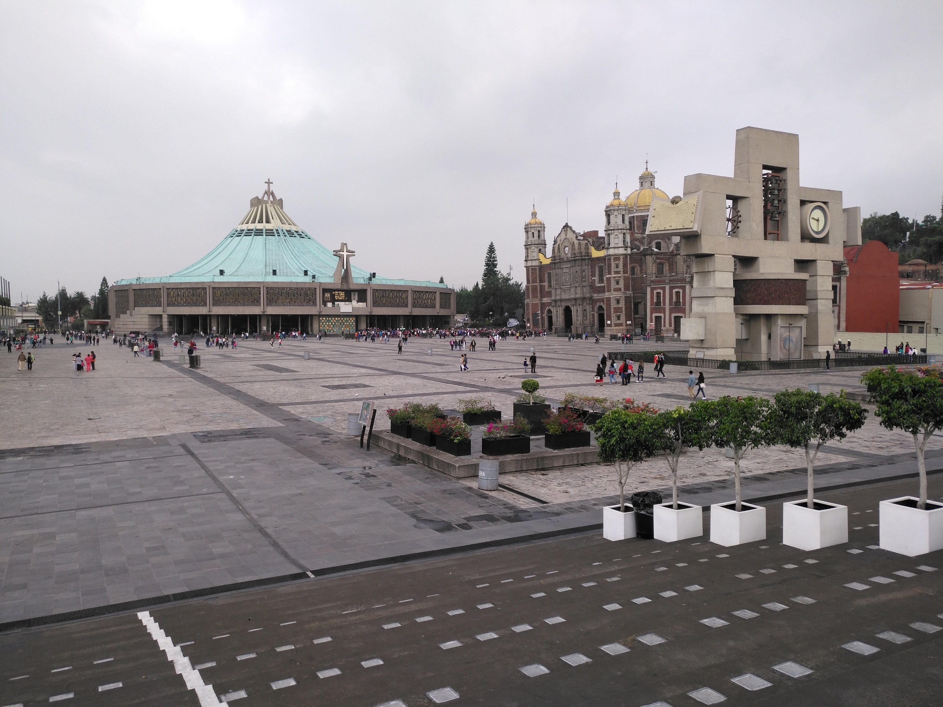
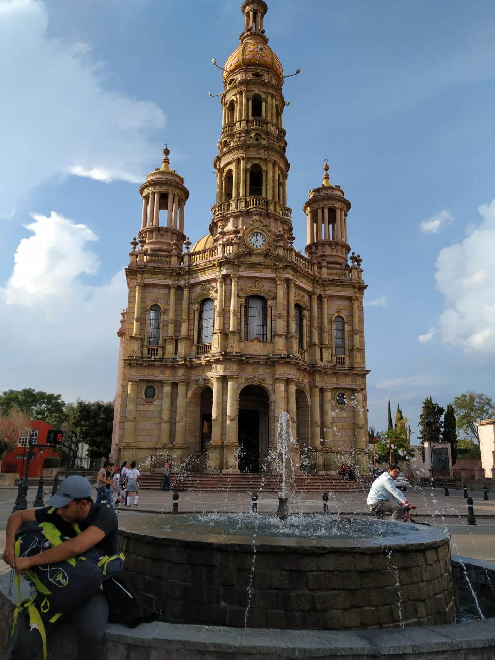
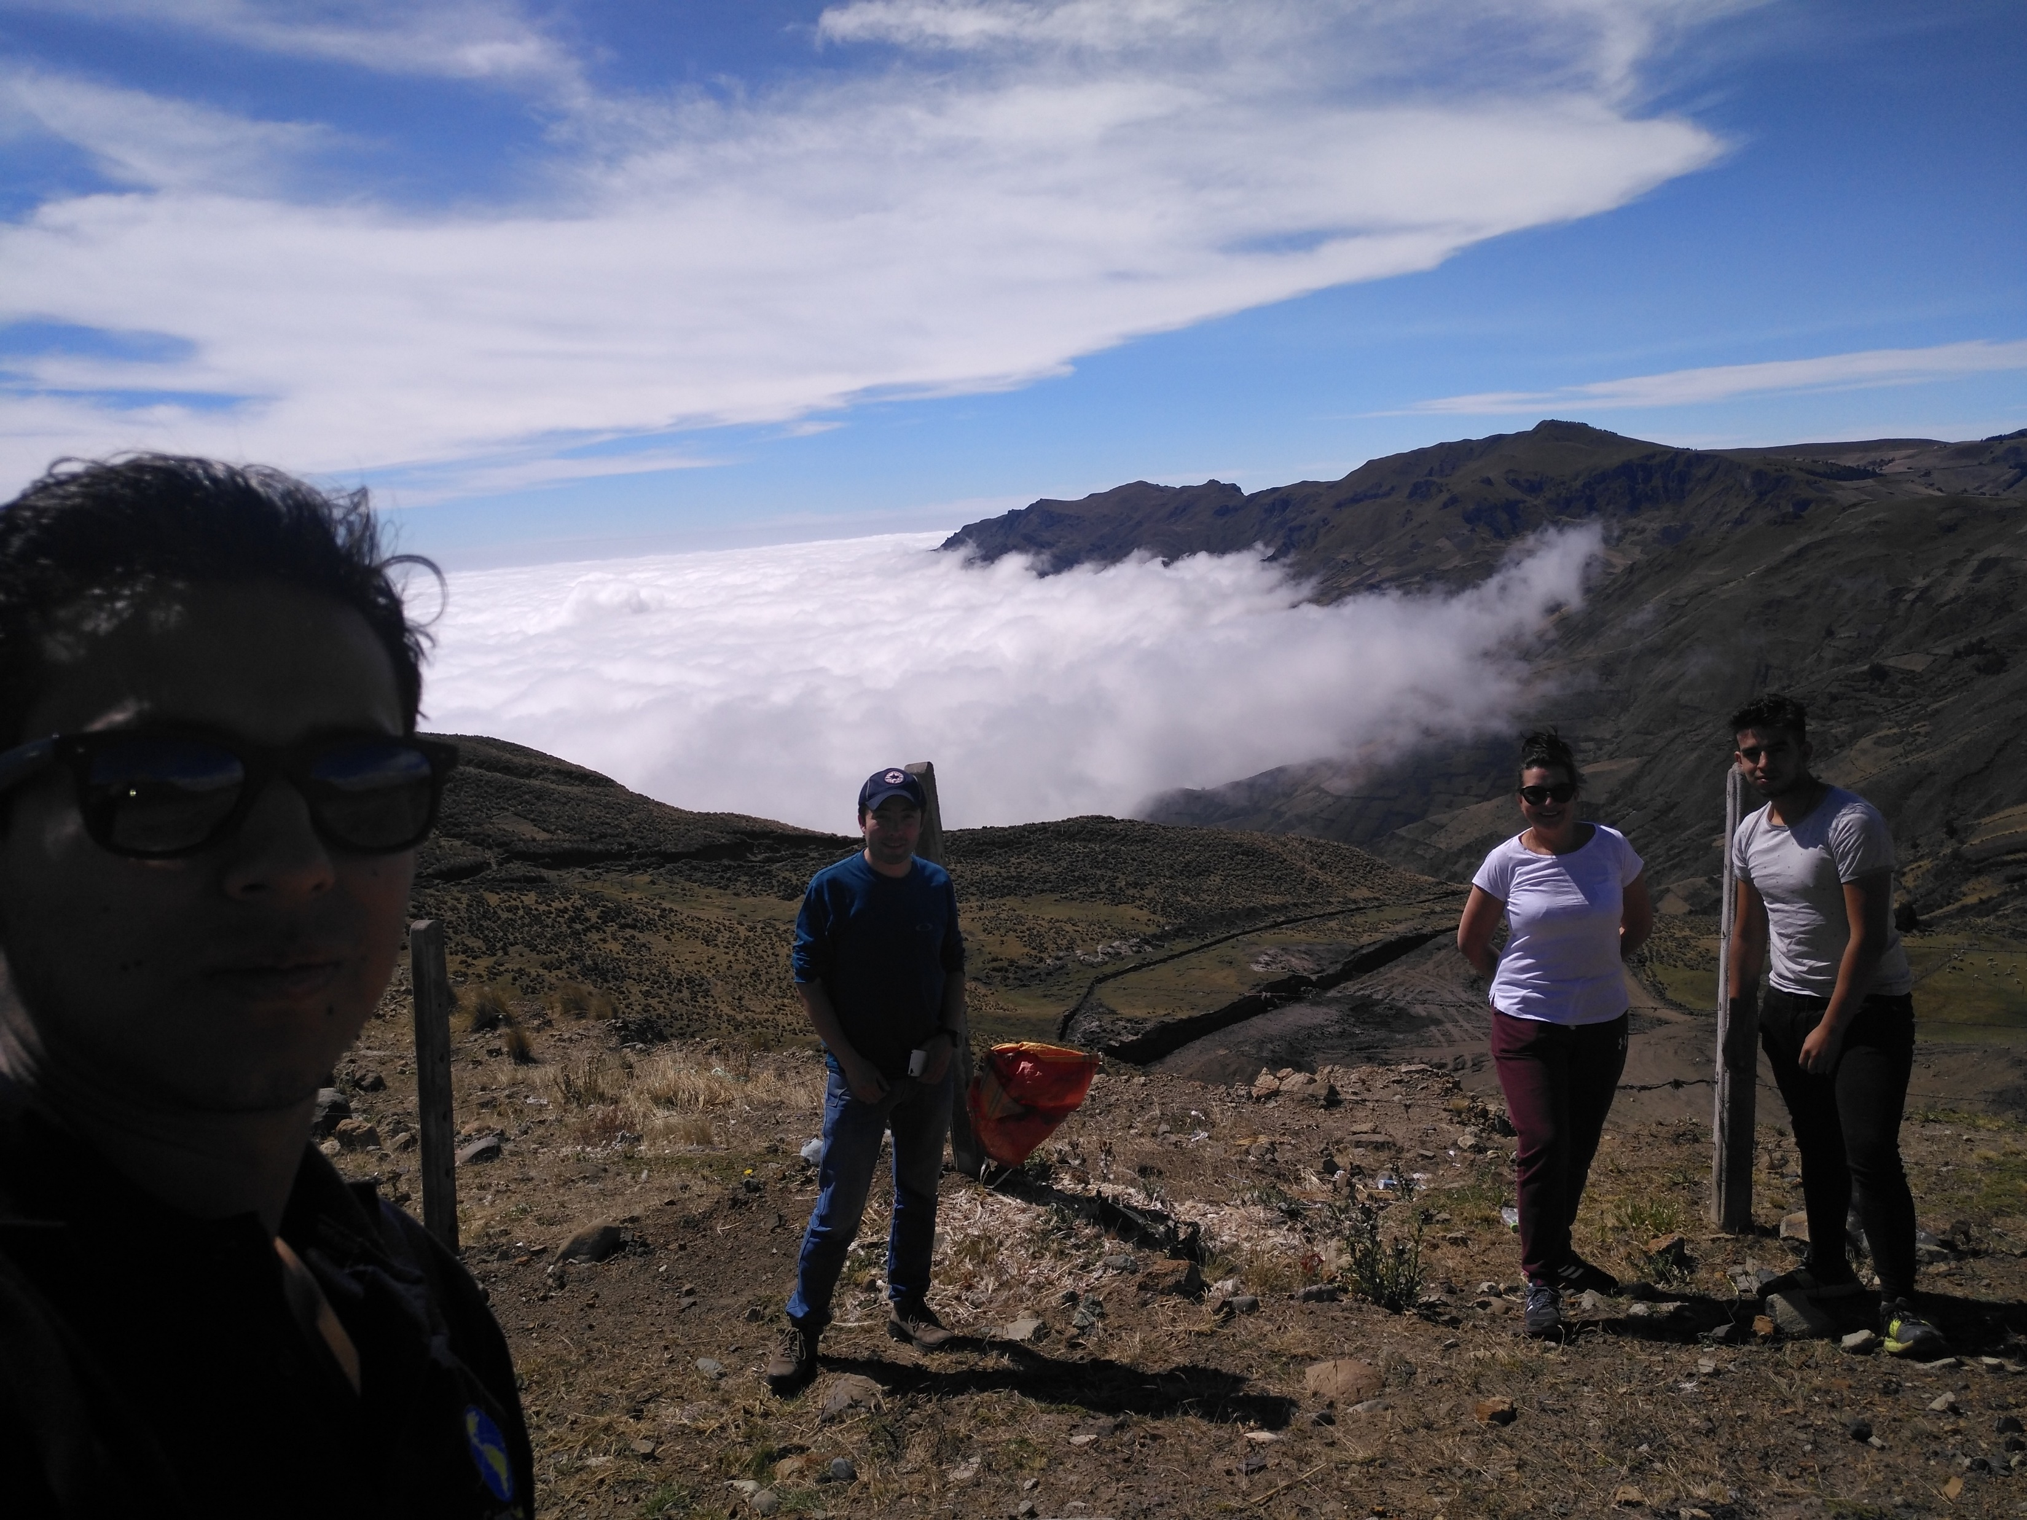
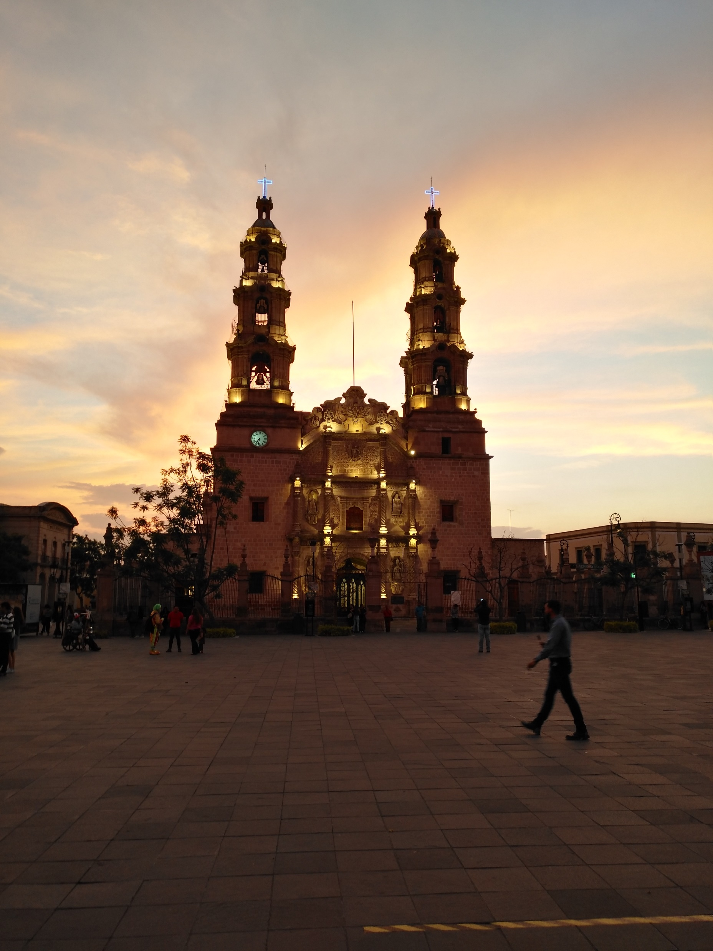
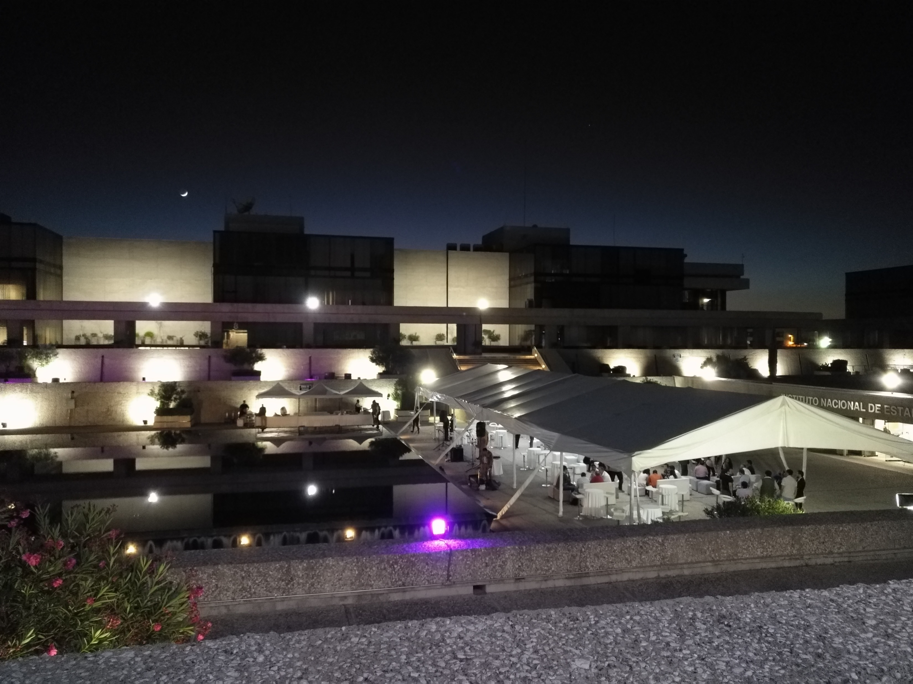
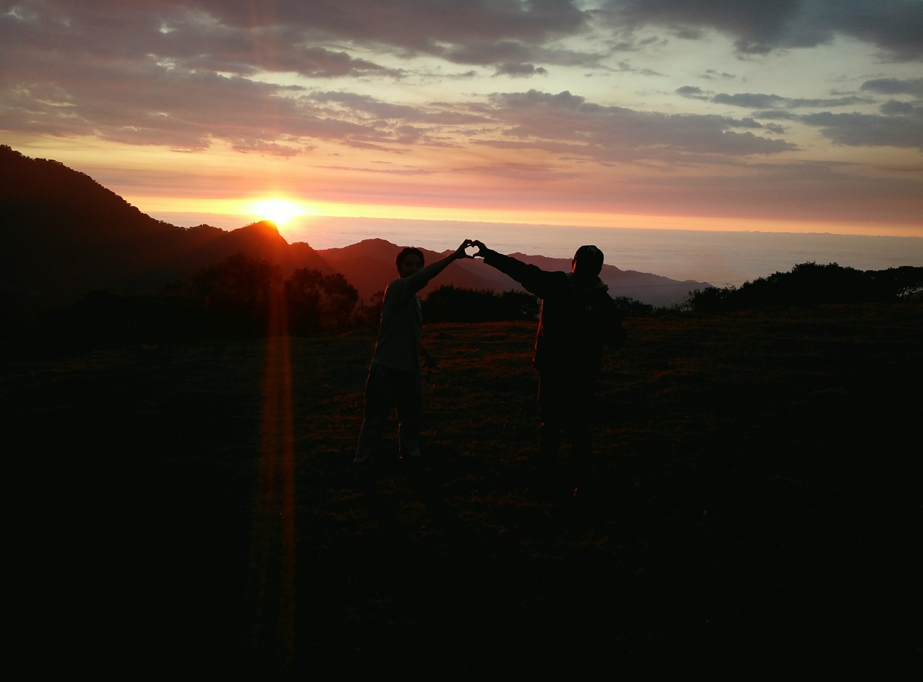
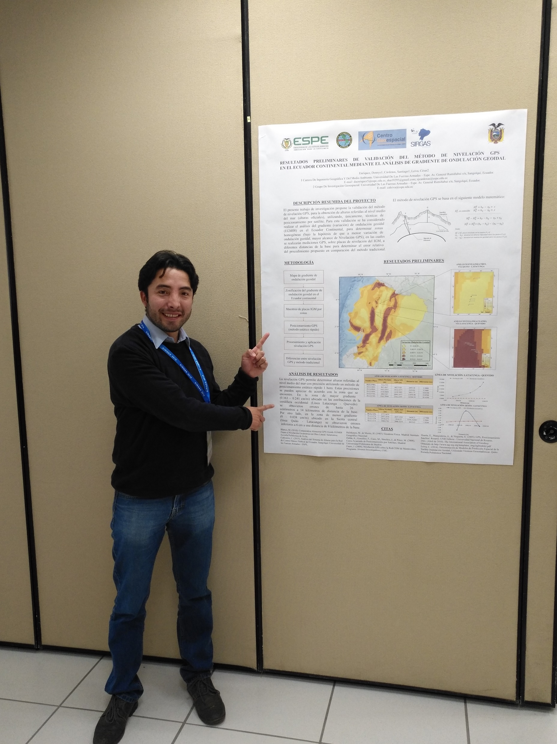
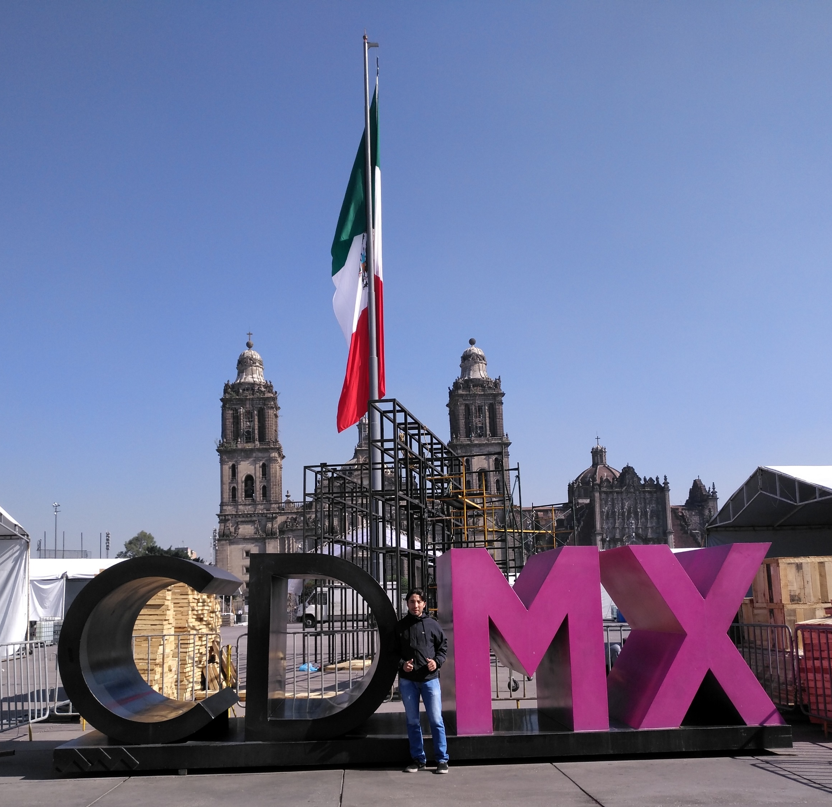
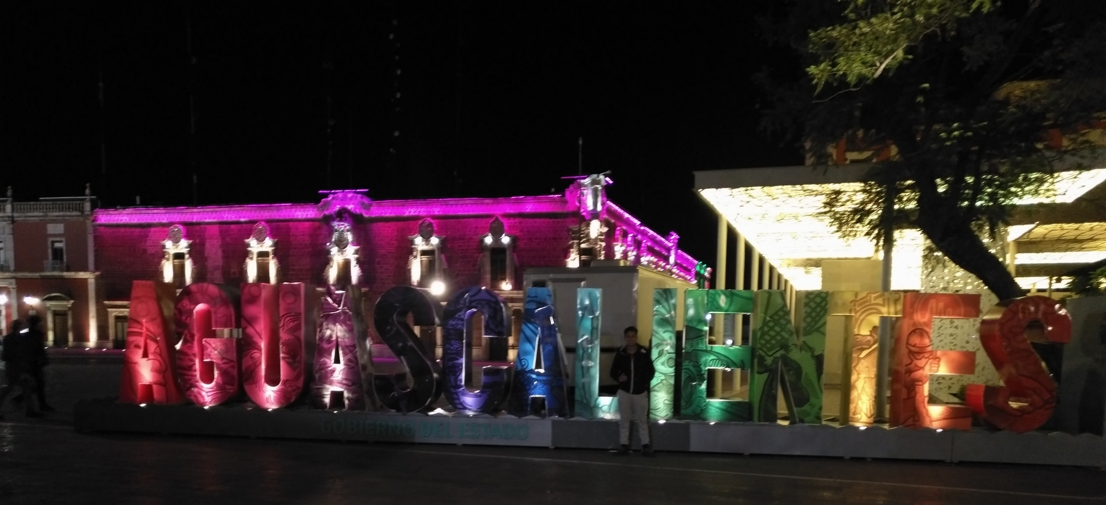
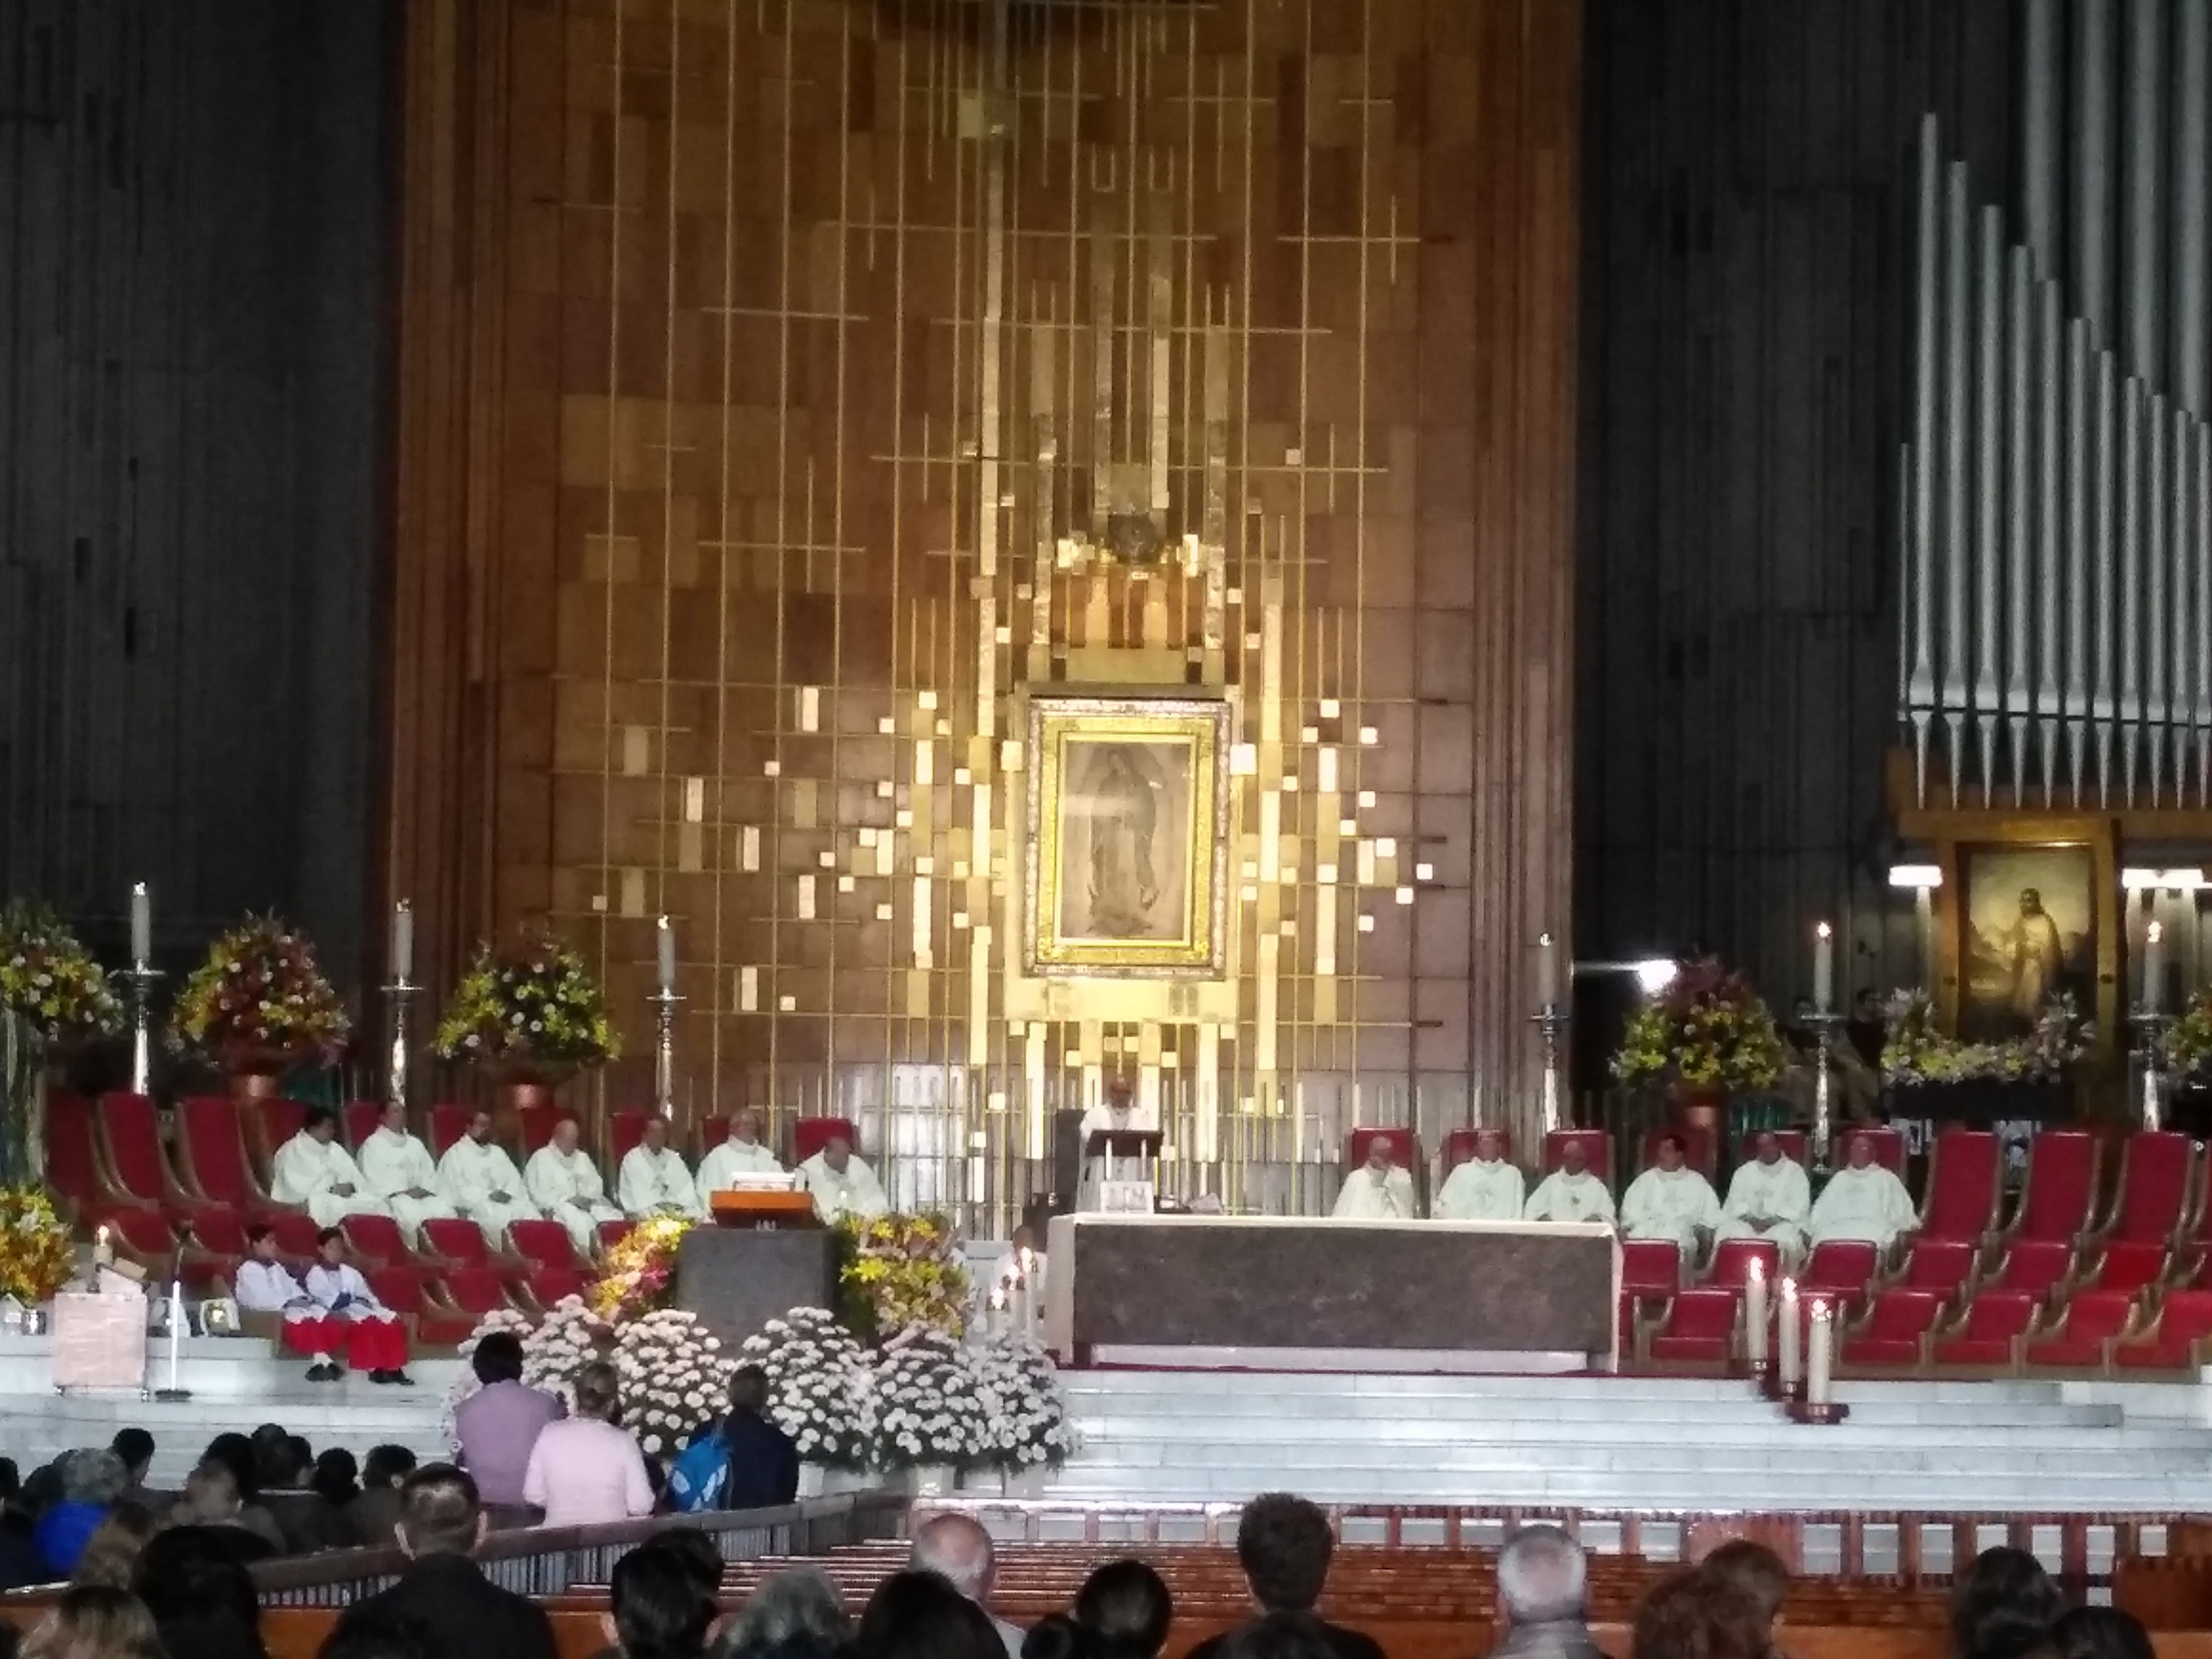
Muchas Gracias!!

